Slide 1

CONCEITOS BÁSICOS DE TECNOLOGIA DA INFORMAÇÃO
HARDWARE - PRINCIPAIS VANTAGENS E DIFERENÇAS HD CONVENCIONAIS E NOVOS SDD

Slide 2
Oque é o DISCO RIGIDO
O disco rígido, popularmente conhecido como HD*(Hard disk), é um dispositivo que é usado em computadores capaz de armazenar dados.
No HD é armazenado qualquer tipo de informação, podendo ser um simples arquivo pessoal, como também informações dos sistema operacional.

Slide 3
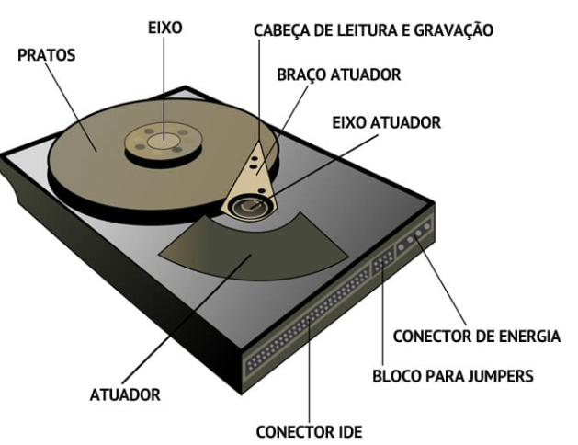
Como funciona?
Considerando que um HD possui o braço, eixo, disco (também chamado de prato), cabeça de leitura e gravação e ainda o atuador, o seu funcionamento se dá através da movimentação desses itens descritos.

Slide 4
O QUE E SSD?
Do inglês “Solid State Drive” (Unidade de Estado Sólido).
O dispositivo é todo formado por circuitos integrados e em seu interior não há partes móveis.
Possuí a mesma função dos HD convencionais, no armazenamento de dados.

Slide 5
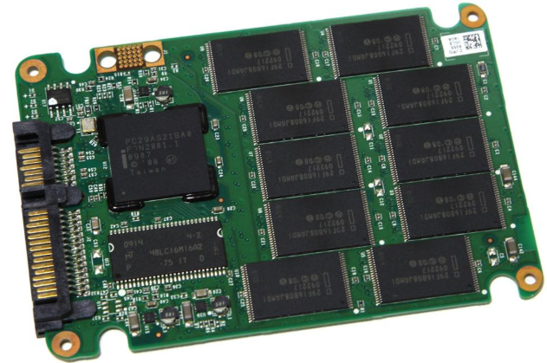
Como funciona
Uma única peça com vários chips conectados entre si, que dispensa a utilização de conjuntos mecânicos como agulhas e discos que vimos anteriormente nos HDs.
o acesso aos dados, assim como a gravação é feito através de portas lógicas 100% eletrônicas. Não há que se esperar nenhum movimento. Toda a operação é limitada apenas pela velocidade de processamento e propagação dos sinais elétricos! O resultado: programas abrem e rodam muito mais rápido!

Slide 6
Comparação entre os dispositivos
A principal diferença entre o SSD e o HD é a velocidade de gravação e leitura de dados
SSD não possuí partes móveis o tornando mais resistente a quedas e choques
São silenciosos possuem baixo consumo de energia comparado ao HD
Vantagens e desvantagens:
SSD possuem alto custo.
Durabilidade menor comparados aos HD convencionais.

